Slide 1
第一章 集合论
华东师范大学计算机科学与技术学院
主讲教师：卢兴见

Slide 2
本章导读
1.1 集合的概念和术语
1.2 集合的运算
1.3 集合运算的性质
1.4 有限集合的计数
1.5 罗素悖论

Slide 3
集合论发展史
起源可追溯到16世纪末
主要是对数集进行卓有成效的研究。
集合论实际发展是由19世纪70年代德国数学家康托尔在无穷序列和分析的有关课题的理论研究中创立的。
他创立的集合论是实数理论以至整个微积分理论体系的基础。

Slide 4
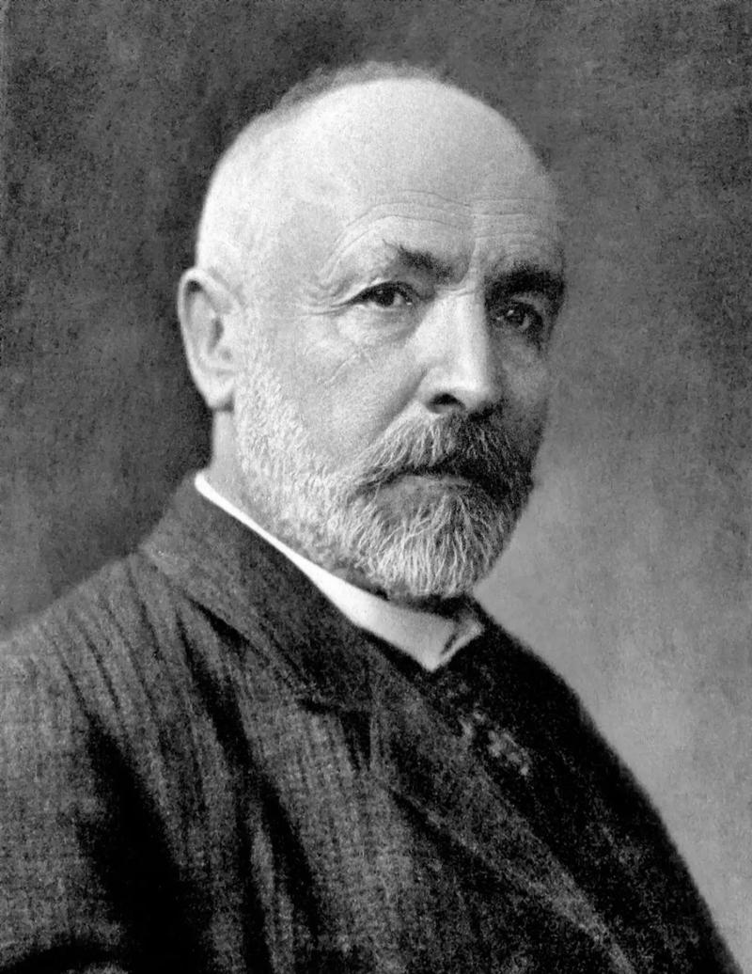
康托尔: 集合论的奠基人
1845年生于俄国圣彼得堡。
1863年进入柏林大学。
1867年获数学博士学位。
1872年起任教于哈雷大学。
1879年晋升为教授，并在此度过了大部分学术生涯。
其开创性的集合论一度遭到克罗内克等同时代学者的强烈反对，这给他带来了巨大的精神压力。1918年在哈雷逝世。
“没有任何人能将我们从康托尔所创造的伊甸园中驱赶出去”
—— 大卫·希尔伯特
尽管生前备受争议，但康托尔的集合论最终被广泛接受，
并成为现代数学、数理逻辑乃至计算机科学的重要基石。
德国数学家 康托尔

Slide 5
康托尔: 集合论的奠基人
贡献 | 核心内容与意义
创立集合论基础 | 首次将“集合”作为基本数学概念进行系统研究，为整个现代数学提供了统一的基础框架。
揭示无穷的层次 | 革命性地提出无穷集合也有大小之分。证明了： 1. 有理数集是可数的（与自然数一样多）。 2. 实数集是不可数的（比自然数“更多”），这被称为“对角线论证”。
提出超穷数理论 | 引入了超穷基数和超穷序数的概念，建立了一套完整的无穷数学理论，彻底改变了人们对“无限”的认识。
提出连续统假设 | 猜想在可数无穷（如自然数）和不可数无穷（如实数）之间不存在其他大小的无穷集合。该猜想是20世纪数学的重大难题之一。
推动分析严格化 | 他的工作（如用有理数列定义无理数）为微积分奠定了严格的实数理论基础。

Slide 6
集合论发展史（继续）
1900年前后，出现了许多悖论，有力冲击了集合论的发展
著名的罗素悖论
1902年，受到“理发师悖论”的启发而提出。
理发师悖论：“一个理发师宣称，他不给自己刮脸的人刮脸，但给所有不自己刮脸的人刮脸”，人们问：“理发师先生，您自己的脸谁刮？”

Slide 7
集合论发展史（继续）
由于朴素集合论产生了悖论，促进了集合论公理化的工作：
ZF公理集合论系统，加入选择公理的系统成为ZFC
德国数学家策梅洛（E.Zermelo）于1908年首先建立，由以色列数学家弗兰克尔(A.A.Fraenkel)等学者于20世纪20年代加以改进。
冯·诺伊曼-贝尔纳斯-哥德尔公理系统-NBG系统
本课程主要介绍康托尔的朴素集合论的工作

Slide 8
1.1 集合的概念和术语
集合是最基本的数学概念, 没有定义
集合是所有数学的基础
两种集合论
朴素集合论：直观描述集合的概念
公理集合论：用一组公理刻画集合的性质

Slide 9
内容要点
1.1.1 集合的描述、表示和术语
1.1.2 集合之间的关系
1.1.3 集合族

Slide 10
1.1.1 集合的描述、表示和术语
1. 集合(集)的概念
集合：一些对象的全体作为一个整体(描述)
集合的元素：构成整体(集合)的个体(成员)

Slide 11

1.1.1 集合的描述、表示和术语
示例
(1) 把所有的整数看作一个整体, 这个整体是一个集合
－2、-1、0、1、2、… 是整数集合的元素
6.8、$\sqrt{2}$ 、…不是整数集合的元素
(2) 中国的所有大学也构成一个集合
其中含元素：北京大学、清华大学、华东师范大学、…
哈佛大学、麻省理工学院不是中国大学集合的元素

Slide 12
1.1.1 集合的描述、表示和术语
2. 集合的字母表示
大写字母表示集合, 小写字母表示元素
数集的表示
R：实数的集合(实数集)
R₊：正实数的集合(正实数集)
Q：有理数的集合(有理数的集)
Q₊：正有理数的集合(正有理数集)
N：自然数的集合(自然数集)
Z：整数的集合(整数集)
N₊≠N

Slide 13
1.1.1 集合的描述、表示和术语
3. 集合与元素的关系
属于(∈)和不属于(∉)：若x是集合A中的元素, 那么称x属于A, 记为x∈A
若x不是A的元素, 称x不属于A, 记为x∉A
示例
3∈N, 0∉N₊, $\sqrt{2}$ ∉Q, $\sqrt{2}$ ∈R

Slide 14

1.1.1 集合的描述、表示和术语
4. 集合的表示
(1) 列(枚)举法： {元素列表}
示例：{1, 2, 3}, {1, 2, 3, …}, {1, 2, …, 100}
(2) 谓词法(概括法)：{x|p(x) }：满足性质p的所有元素所构成的集合
示例：{x|x∈$\text{N}\text{+}$, 且x²≤100}= {1, 2, …, 10}
(3) 文氏图：用来示意集合的图形, 可直观地表示集合间的关系
约定：矩形表示全集, 圆表示其他集合, 点表示元素

Slide 15

1.1.1 集合的描述、表示和术语
5. 几个术语
(1) 空集：记为φ 不含任何元素的集合, 是最基本的集合
示例： {}, {x|x∈$\text{N}\text{+}$, 且x²≤0}
(2) 全集：常记为U或E 问题领域中所关心的所有对象组成的集合
示例：微积分：R, 班级问题：本班所有学生
(3) 有限集：只含有限个元素的集合
示例： {1, 2, 3}, {a, b, …, z}, {x|x∈$\text{N}\text{+}$, 且x²≤100}
(4) 无限集：含无限多个元素的集合
示例： {1, 2, 3, …}, Q, R, {x|x∈$\text{N}\text{+}$, 且x²≥100}

Slide 16
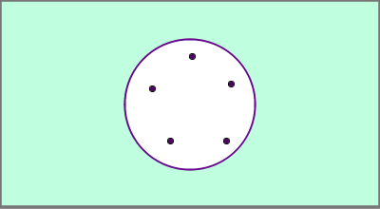
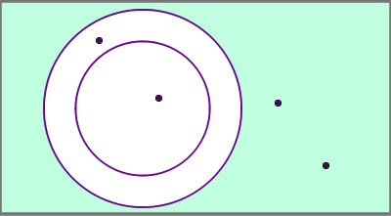


1.1.1 集合的描述、表示和术语
4. 集合的表示
(3) 文氏图：用来示意集合的图形, 可直观地表示集合间的关系
约定：矩形表示全集, 圆表示其他集合, 点表示元素
U
R
1.3
a
u
e
Q
N
5
V
$$\sqrt{2}$$
o
i
$$π$$
U={a,b,…,z}
U=R

Slide 17
1.1.2 集合之间的关系
1. 定义1.1.1 集合的相等
若集合A和B包含相同的元素, 则称A和B相等, 记为A=B
示例： {x|x∈N₊, 且x²≤100}= {1, 2, …, 10}
集合中元素的序无关性、重复无关性
{1, 2, 3}={2, 3, 1}={1, 1, 3, 3, 3, 2}

Slide 18
1.1.2 集合之间的关系
2. 定义1.1.2 子集和包含关系
若集合A中的元素均属于集合B, 则称A是B的子集, B包含A, A包含于B
记为A⊆B或B⊇A
若A⊆B但A≠B, 则称A是B的真子集, B真包含A, A真包含于B
记为 A⊂B或B⊃A
示例： N⊂Z, N是Z的真子集; {a, b}⊆{{a}, b}不成立

Slide 19

1.1.2 集合之间的关系
3. 平凡子集
任意集合A都有两个平凡子集：A和φ
φ⊆A⊆A⊆U
4. 文氏图可直观地表示集合之间的关系
B
A
A
B
A⊆B A⊆B不成立

Slide 20
1.1.2 集合之间的关系
5. 集合关系的谓词表示
这样的表示有点抽象, 但是不是很简洁？
A⊆B ⇔ ∀x(x∈A→x∈B)
A⊂B ⇔ ∀x(x∈A→x∈B)且∃x(x∈B, 但x∉A)
A=B ⇔ A⊆B且B⊆A
A⊆B不成立 ⇔ ？
A⊂B不成立 ⇔ ？
体会数学之美！
请你也尝试一下吧！
Notes:
A⊆B不成立：存在某个 𝑥，使得 𝑥∈𝐴 且 𝑥∉𝐵；
A⊂B不成立 ，意味着A不是B的真子集，即A集合中至少有一个元素不属于B集合，或者A与B相等。故存在某个 𝑥，使得 𝑥∈𝐴 且 𝑥∉𝐵；或A=B

Slide 21
1.1.2 集合之间的关系
6. 定理1.1.1 集合包含关系的性质
∀集合A, B, C, 有
(1)自反性：A⊆A
(2)反对称性：A⊆B 且B⊆A ⇒ A=B
(3)传递性：A⊆B 且B⊆C ⇒ A⊆C
证明： 自学

Slide 22
1.1.2 集合之间的关系
6. 定理1.1.1 集合包含关系的性质
证明：
(1) 任何A中的元素它必属于自身, 自反性显然成立。
(2) 假设A≠B, 则存在一个元素x, x∈A但x∉B, 或者x∉A但x∈B
前者与A⊆B矛盾, 后者与B ⊆ A矛盾。
所以 A=B
(3) 对于任意的a∈A, 因为A⊆B, 所以a∈B 而B⊆C, 所以a∈C
于是 A⊆C
注意：反对称性与集合相等的关系

Slide 23
1.1.3 集合族
集合中的元素没有限制, 可以是另一个集合。
示例
{a, {b}}≠{a, b}, {a, {b}}⊆{a, b, {b}}
{φ}≠φ, φ ⊆{φ}

Slide 24
1.1.3 集合族
1. 集合族：集合的集合, 集合中的每个元素都是集合。
示例：{{1}, {1, 2}}, {φ}, {φ, {b}}, {N, R, Q}
{A₁, A₂}, 其中A₁={1, 2}, A₂={{1}, 2}
2. 下标集：集合族中的元素用带下标的字母表示, 所有下标组成的集合称为该集合族的下标集。
示例：集合族{A₁, A₂}的下标集是{1, 2}

Slide 25

1.1.3 集合族
示例
(1)A_{n}={x|0<x<1+$\frac{1}{n}$ }, 集合族{A₁, A₂, A₃, …}的下标集是Z₊
(2)集合族{A_{x}|x∈R, A_{x}={x}}的下标集是？

Slide 26
作业
P17：1~3
1. 给出集合{-3, -2, -1, 0, 1, 2, 3}的谓词表示法。
2. 判断2和{2}是否下列集合的元素。
(1) {x|x是大于1的整数}
(2) {x|x是某整数的平方}
(3) {2, {2}}
(4) {{2}, {{2}}}
(5) {{2}, {2, {2}}}
(6) {{{2}}}
3. 下列哪些命题成立？哪些不成立？为什么？
(1) φ∈{φ, {φ}}
(2) φ ⊆{φ, {φ}}
(3) {φ}⊆{φ, {φ}}
(4) {{φ}}⊆{φ, {φ }}

